Slide 1


Slide 2

El sistema de justicia penal en la construcción de paz
¿Está contemplado entre las prioridades?

Slide 3
Hallazgos
desde la perspectiva
de política pública

Slide 4
Proceso de consolidación
Centrado en instituciones de seguridad pública y procuración de justicia
Recursos distribuidos a policías, procuradurías/fiscalías, UMECAS, asesores de víctimas.
Exclusión de Poderes Judiciales y Defensorías Públicas
SESNSP se encuentra limitado
por su naturaleza jurídica y facultades legales

Slide 5
Ausencia de coordinación integral
y falta de articulación
Sistemas de coordinación locales
con esquemas divergentes
Solo 8 estados cuentan con órgano de consolidación.
9 estados trasladaron funciones de coordinación a
Secretariado Ejecutivo del Sistema Estatal de Seguridad Pública.
15 estados mantienen órgano local.
A nivel Federal solo el Poder Judicial Federal cuenta con una unidad
para la consolidación.

Slide 6
Planeación aislada y focalizada
Acciones aisladas y sin articulación.
Acciones tendientes a superar brechas de implementación.
¿Seguimiento y evaluación?
Los estados e instituciones registran de manera heterogénea y arbitraria, debido a la ausencia de criterios para el registro de la información.
Inexistencia de la lógica del sistema acusatorio en el registro.
No es posible realizar análisis que de trazabilidad a los casos, lo que imposibilita el seguimiento y evaluación integrales.

Slide 7
Distribución de recursos
Entre 2010 y 2016,
la SETEC distribuyó un total de $4,173,317,985.02
entre todas las instituciones del sector justicia.
Actualmente no existe un recurso destinado exclusivamente para el sistema de justicia penal que involucre a todas las instituciones

Slide 8
FASP 2017
  Inversión federal: $6,989,500,000.00 (77.5%)
  Inversión estatal: $2,033,016,574.00 (22.5%)
  Total: $9,022,516,574.01
De 10 programas de prioridad nacional,
6.4% fue destinado al denominado
“Implementación y desarrollo del sistema de justicia penal
y sistemas complementarios”
Otros programas de prioridad nacional podrían contener subprogramas que impacten al sistema de justicia penal, como:
  Profesionalización de las Instituciones de Seguridad Pública (capacitaciones de primer respondiente o policía procesal).
  Fortalecimiento de Programas Prioritarios Locales de las Instituciones de Seguridad Pública e Impartición de Justicia.
  Fortalecimiento de la Autoridad Administrativa Especializada del Sistema de Justicia Penal para Adolescentes
  Desarrollo de las Ciencias Forenses en la Investigación de Hechos Delictivos

Slide 9
FORTASEG 2017
Inversión de
$5,905,980,016
entre programas de prioridad nacional.
4.6% fue destinado al programa
“Implementación y desarrollo
del sistema de justicia penal ”

Slide 10
Fideicomiso Banobras (5 mil millones)
Estuvo inactivo durante 2017.
Recursos disponibles sin uso: 325.6 millones de pesos (por intereses generados).
No se dio intervención oportuna al Secretariado Ejecutivo por parte de la SHCP.

Slide 11
Cooperación internacional
Importante inversión de recursos para apoyar la implementación y consolidación.
La “Iniciativa Mérida” ha asignado más de 247 millones de dólares para apoyar a México en la transición hacia el nuevo sistema de justicia penal.
En 2016, USAID contó con aprox. 94 millones de dólares para su portafolio de Estado de derecho, apoyando principalmente en la transición al sistema penal acusatorio a nivel estatal.
¿Cómo ha impactado el apoyo
de la cooperación internacional?

Slide 12
¿Cuáles son las prioridades
de los gobiernos locales en la inversión de recursos para la consolidación del SJPA?

Slide 13
Hallazgos
sobre capacidades institucionales y resultados de la operación

Slide 14
¿Impunidad
Institucionalizada?

Slide 15
Marco normativo
1
Las decisiones y criterios de los Tribunales Federales han impactado la operación y muchas veces son inconsistentes con los principios del SJPA.
Jueces privilegian forma sobre fondo.
Decisiones tienden a formalizar y prolongar los procesos
2
La existencia de ciertas decisiones divergentes con los principios y valores del modelo acusatorio debe alertar sobre la relevancia del Poder Judicial en la consolidación del sistema acusatorio.
Su uso excesivo ha provocado la paralización y prolongación de los procesos.
Implica que un tercer juez revise un caso de manera escrita, sin llevar a cabo una valoración a partir de lo que las partes argumentan en las audiencias.

Slide 16
Capacidades institucionales
Procuradurías y Fiscalías
Poderes Judiciales
Esfuerzos concentrados el procesamiento de volumen de casos ingresados. Tres modelos identificados:
Atención Temprana
Tres pisos
Demanda diferenciada
Inexistencia de modelo de investigación criminal acorde a necesidades del sistema acusatorio.
75% de las entidades federativas evolucionaron de procuradurías a fiscalías, pero con cambios menores en su diseño institucional.
Tendencia a profesionalización de administrador de juzgados (separación de funciones administrativas de jurisdiccionales).
→ 43.8% de los poderes judiciales cuentan con un administrador separado de las funciones de un juez.
Problemas en la gestión:
Dilación
Diferimiento
Segmentación
Los principales problemas son consecuencia de las insuficientes capacidades de los operadores para conducirse en las audiencias.
Notes:
Mencionar afectación al principio de continuidad y concentración

Slide 17
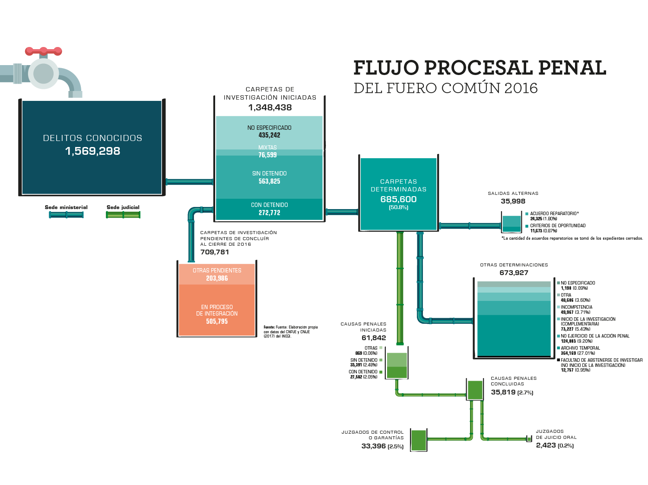
Estancamiento :
El porcentaje de carpetas de investigación iniciadas ha aumentado en un 79.6% de 2015 a 2017, pero la capacidad de resolución se mantiene igual (1 de cada 2)
El tipo de finalización más frecuente es suspensión condicional de proceso (28%), seguido del sobreseimiento (20%) y el procedimiento abreviado (15%).
Solo el 10% de los casos terminan en un juicio oral.

Slide 18
Procuradurías y Fiscalías
Defensorías públicas locales
Capacidades institucionales
Resultados de operación
En la mayoría de los estados no se ha constituido un modelo organizacional que fortalezca las capacidades de la defensa.
Sólo un escaso número de defensorías cuentan con personal de apoyo a la investigación.
Los defensores públicos tienen en promedio una carga de trabajo de 209 imputados representados al mismo tiempo.
  → En Nuevo León la caga de trabajo alcanza 854 imputados representados por defensor
En promedio, tres de cada diez imputados representados por los defensores (32.1%) fueron vinculados a proceso.
En promedio se impuso prisión preventiva oficiosa al 20.5% de los imputados representados. En algunos estados ese porcentaje supera el 40%

Slide 19
UMECAS
En promedio nacional, la prisión preventiva es la medida cautelar que se solicita en mayor medida por el MP (26.4%), seguido de presentación periódica (16.3%), y garantía económica (10.6%).
Del total de medidas cautelares que son concedidas por los jueces, 38.9% es prisión preventiva, seguida de presentación periódica (22.4%).
A pesar de que en las 32 entidades federativas existe una UMECA, únicamente 5 tienen un nivel de avance alto, mientras que 11 tienen un nivel de desarrollo bajo o muy leve. El resto de los estados cuenta con un nivel de avance medio.

Slide 20
Seguridad pública
En 2017, solo 26.8% del estado de fuerza nacional fue capacitado en funciones de primer respondiente.
Actualización y simplificación del IPH basado en diagnóstico y aplicación piloto:
  Formato más amigables para el policía
  Simplificación de secciones obligatorias
  Eliminación de secciones repetitivas y reducción de reactivos
  Eliminación de lenguaje técnico

Slide 21
Atención a víctimas
Poca claridad sobre la ubicación y distribución de los servicios de atención jurídica a víctimas.
La mayoría de las Comisiones Estatales Ejecutivas de Atención a Víctimas solo cuentan con áreas de atención jurídica.
Un número importante de Comisiones Estatales de Atención a Víctimas no están preparadas ni cuentan con personal suficiente, ni insumos institucionales, para brindar la atención a víctimas.
Solo se cuenta con 23% de los Asesores jurídicos necesarios para atender a 24 millones de víctimas (CEAV) (Actualmente se cuenta con 699 asesores jurídicos

Slide 22
Instituciones federales
PGR
Poder Judicial de la Federación
Apoyo del BID, y de expertos para el fortalecimiento institucional desarrollo de un Modelo de operación tipo basado en:
  Priorización
  Persecución estratégica
Proceso aún en construcción
Fortalecimiento de la Agencia de Investigación Criminal:
  Creación de nuevas unidades
  Investigaciones cibernéticas y operaciones tecnológicas
  Combate al delito de secuestro
  Oficina Nacional de Política de Drogas
  Sistema Único de Información Criminal
  Servicio Profesional de Carrera
Evolución de figura de juez administrador.
  El sistema ya cumple con el margen de actuación requerido por el sistema acusatorio
  La gestión ya no requiere acompañamiento de un juez
Apoyo de gestión con tecnología
Seguimiento continuo de la operación.
Problemas identificados:
    Diferimiento imputable a todos los operadores
    Procedimiento para realizar notificaciones

Slide 23
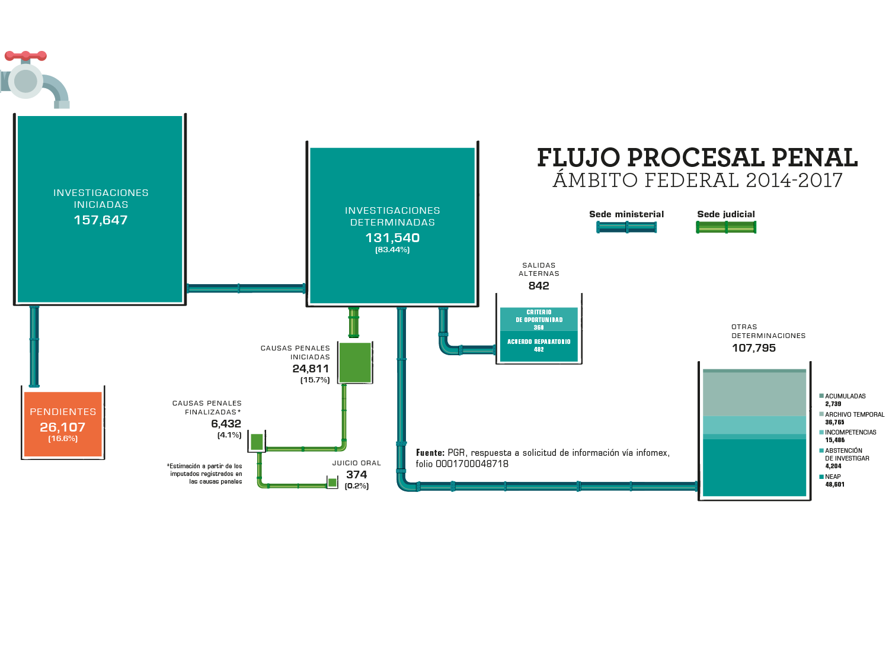

Slide 24
Instituciones federales
Defensoría Pública
Policía Federal
La defensoría pública a nivel federal se encuentra en mejores condiciones que las defensorías locales.
Se encuentra en desventaja frente a las demás instituciones federales.
Los defensores públicos federales representan en promedio 93 imputados al año y tienen asignados en promedio 85 asuntos.
Unidad de Seguimiento y Supervisión de Medidas Cautelares y Suspensión Condicional del Proceso no funciona ni opera de forma óptima.
Impacto negativo para lograr el propósito de minimizar el uso de la prisión preventiva:
  Los ministerios públicos federales solicitaron la prisión preventiva como medida cautelar en 72% de los casos.
  De las medidas cautelares impuestas por el Poder Judicial de la Federación, la mayoría fue prisión preventiva (43%), lo que provoca que gran parte de la población penitenciaria se encuentre en espera de sentencia.

Slide 25
Ranking
de avance en el proceso de consolidación

Slide 26
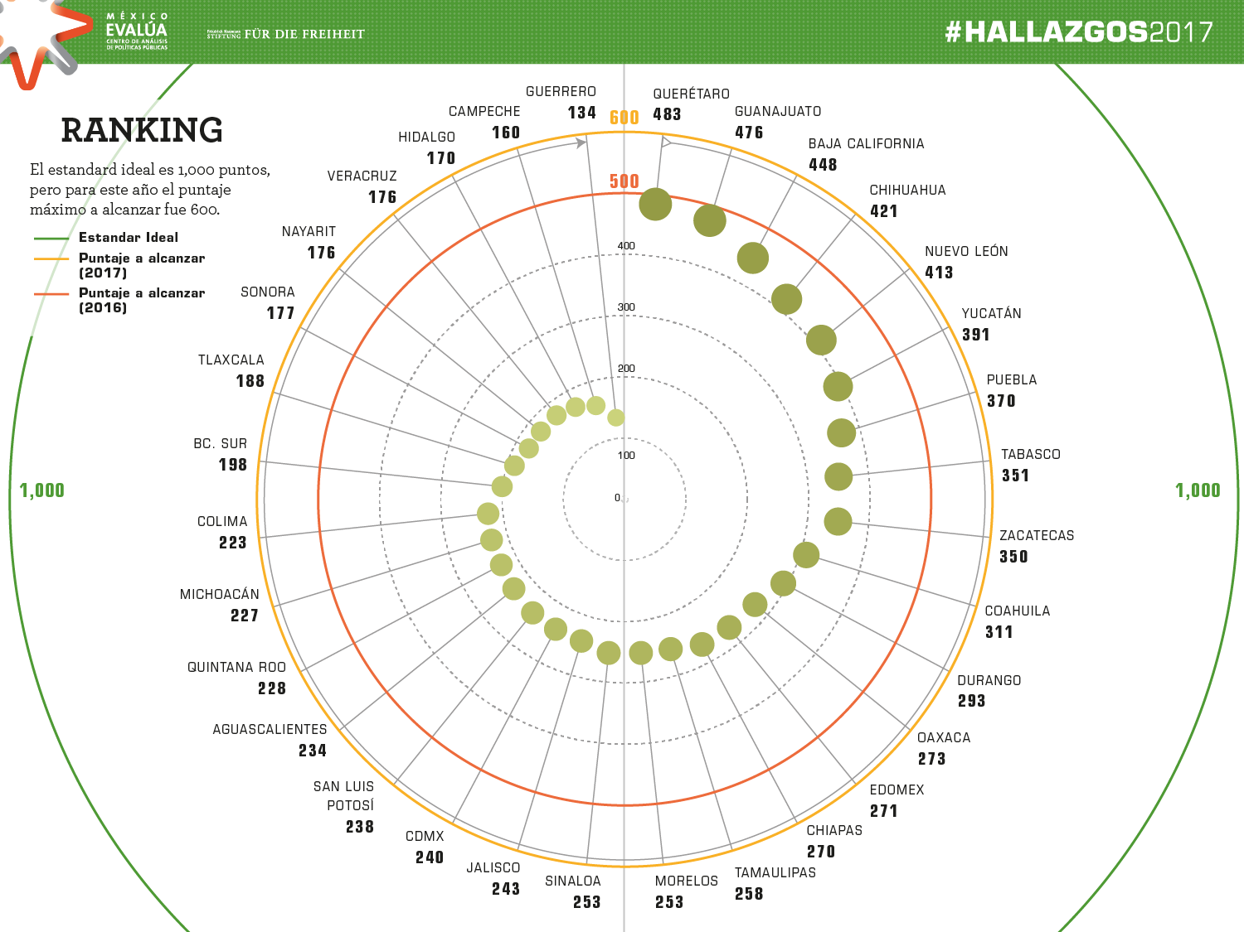
Notes:
Es valioso destacar a los estados que, aunque aún tienen mucho que mejorar, alcanzaron un avance importante entre 2016 y 2017: Estado de México, Oaxaca, Coahuila, Jalisco , San Luis Potosí y Aguascalientes.
En contraste, Chiapas, la Ciudad de México, Hidalgo, Campeche y Veracruz bajaron en posición respecto al año anterior.

Slide 27
Índice de impunidad
en el sistema de justicia penal acusatorio

Slide 28
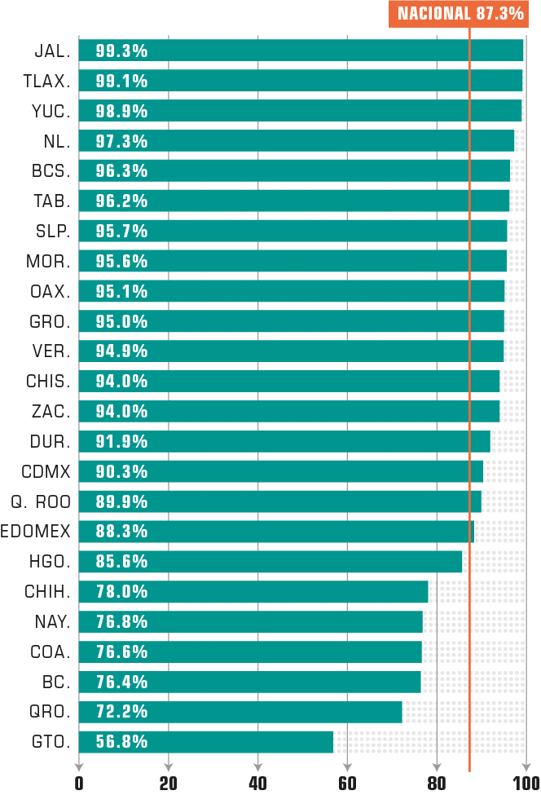
Índice de impunidad
Los resultados indican que existen niveles de impunidad generalizada en las entidades federativas analizadas, pues incluso el estado “mejor calificado” presenta un índice cercano al 60%, mientras que el promedio nacional supera el 80%.

Slide 29
RECOMENDACIONES

Slide 30
Recomendaciones
Seguimiento y evaluación
Creación de una Instancia de coordinación nacional
Desarrollo de una política articuladora de seguridad y justicia
Desarrollo de un nuevo modelo de procuración de justicia
Profesionalización de los operadores del sistema de justicia
Enfatizar la relevancia del rol de los Poderes Judiciales y
el impacto de los criterios judiciales en la operación

Slide 31
